Slide 1
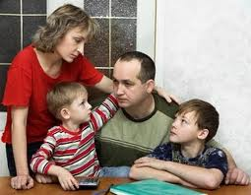
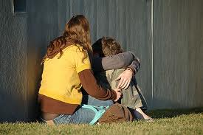
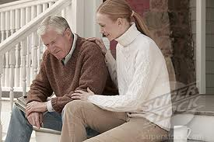
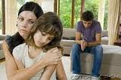
Hay una persona com depresión en la familia. ¿Y ahora?
Maria de Fátima Marques/Madrid/2011

Slide 2
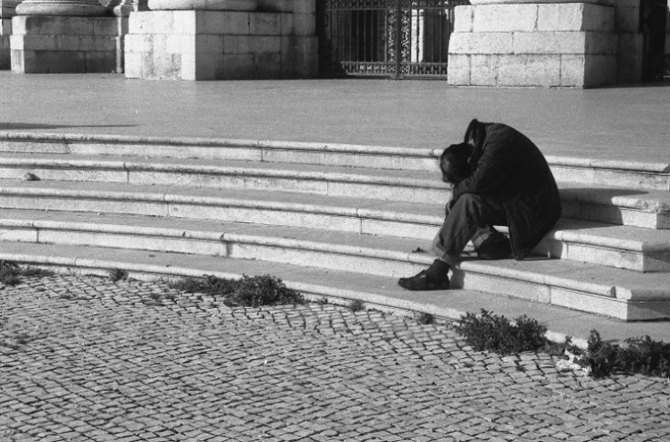
algunas notas…
*disminución del disfrute,
*apatía y pérdida del interés en actividades cotidianas,
*ideas de minusvalía,
*desesperanza,
*insomnio,
*anorexia,
*ideación suicida,
*ansiedad,
*síntomas somáticos
es altamente incapacitante
trastorno del estado de humor
depresión
25% de la población portuguesa sufre de depresión
es el país europeo con mayor tasa de depresión y el segundo mayor del mundo
entre septiembre de 2009 y agosto de 2010 fueron vendidos en Portugal 6.885 millones de paquetes de antidepresivos y estabilizadores del humor (IMS Health )
Maria de Fátima Marques/Madrid/2011

Slide 3
algunas notas…
nuevo rol como cuidadora
sistema de los seres humanos en interacción mutua
f a m i l i a
depresión
cambio de rol
rehacer sus metas y proyectos
dificultades para hacer frente a la nueva situación
Maria de Fátima Marques/Madrid/2011

Slide 4
¿cómo la familia cuida su familiar con depresión?
objetivos
-caracterizar la depresión en la perspectiva de la familia y su familiar
- entender cómo la familia enfrenta la depresión de su familiar
- describir las estrategias utilizadas por la familia para cuidar a su familiar con depresión
Maria de Fátima Marques/Madrid/2011

Slide 5
diseño de naturaleza cualitativa y inductiva
selección de participantes hecha intencionalmente
muestra no probabilística por accesibilidad
todas las personas a que tuvo acceso
dos polos de las consultas externas del Departamento de Psiquiatría y Salud Mental – Hospital de Évora, Portugal
en dos ciudades diferentes
febrero a julio 2009
8 pacientes 8 familias
20 participantes
Maria de Fátima Marques/Madrid/2011

Slide 6
criterios de inclusión en el estudio
vivir con familiares en su casa
adulto y/o anciano con diagnóstico clínico de reacción depresiva breve o prolongada (CIE-9)
tener la capacidad cognitiva que permite la recogida de información
paciente y su familia acuerdan participar en el estudio de forma voluntaria
20 participantes
8 familias
registros médicos de consulta para obtener el diagnóstico médico
entrevistas narrativas semi-estructuradas
entrevistas grabadas en grabadora de audio y transcritas por mí
la recolección de datos
entrevistas en los hogares
Maria de Fátima Marques/Madrid/2011

Slide 7
análisis de datos
metodología de la teoría fundamentada
comparación iterativa de los casos
análisis familia por familia
las familias
solo la pareja
(3 familias)
la pareja y sus dos hijos
(1 familia)
la pareja y un niño
(2 familias)
madre e hijo
(2 familias)
Maria de Fátima Marques/Madrid/2011

Slide 8
resultados
paciente y familia
la enfermedad es valorada como algo negativo y su inicio claramente identificado
se sienten solos
disminuyó el diálogo
la relación entre ellos es distante y poco afectiva.
la dinámica familiar cambió drásticamente y las funciones de sus miembros se han modificado
Maria de Fátima Marques/Madrid/2011

Slide 9
resultados
la familia…
el paciente…
dice que el paciente no se dedica a su recuperación y tiene un comportamiento muy pasivo
dice que la familia no lo entiende y no le da apoyo.
no sabe cómo comunicarse con el paciente y no lo incluye en sus actividades diarias.
se aísla y no es capaz de participar en la vida familiar
Maria de Fátima Marques/Madrid/2011

Slide 10
resultados
la familia…
se siente perdida y no sabe que hacer
provoca situaciones de conflictos con el intento de ayudar al paciente a reaccionar
obliga al paciente a salir a la calle
no permite que el paciente duerma muchas horas
paciente y su familia viven en mundos separados pero compartiendo la misma casa.
Maria de Fátima Marques/Madrid/2011

Slide 11
y, finalmente…
La familia es un sistema de seres humanos en interacción mutua y constante, que tiene la capacidad de adaptarse a nuevas situaciones.
Cuando uno de sus elementos se deprime, la dinámica se altera y hay un movimiento de cambio, de transición a un nuevo estado.
La transición es un concepto central en enfermería, y es importante para las enfermeras estar alerta a estas familias y hacer su seguimiento.
Si las enfermeras saben cómo la familia se enfrenta a la depresión de su familiar y las estrategias que utiliza, pueden planificar intervenciones adecuadas para que la transición se haga armoniosamente y la relación familia/paciente se mejore.
.
Maria de Fátima Marques/Madrid/2011

Slide 12
Hay una persona com depresión en la familia. ¿Y ahora?
GRACIAS
Maria de Fátima Marques/Madrid/2011

